Slide 1
Этика Искусственного Интеллекта
Некрасов Константин Олегович
Директор по разработке ML-моделей
АО «Газпромбанк»
t.me/algolab

Slide 2
План занятия
Цифровая автономия
Алгоритмическая манипуляция и зависимость
Этический дизайн интерфейсов

Slide 3

1. Цифровая автономия

Slide 4
Цифровая автономия
— это способность индивида сохранять и реализовывать контроль над собственными решениями, данными и действиями в информационном пространстве, свободно ориентироваться в цифровой среде и противостоять внешним попыткам манипуляции или принуждения.

Slide 5
Компоненты цифровой автономии
Субъектность
Информативность
Контроль
Сопротивление манипуляции

Slide 6
Темные паттерны
— это приёмы дизайна пользовательских интерфейсов, цель которых не помочь пользователю, а побудить его совершить нежелательное для него действие: подписаться на рассылку, оформить платную подписку, раскрыть больше персональных данных, чем он хотел, или не найти способ легко отписаться/удалить учётную запись.

Slide 7

Происхождение
Термин «dark patterns» ввёл в 2010-х британский дизайнер Хэрри Брингалл.
Основная идея — заставить пользователя действовать в пользу бизнеса или платформы, часто в ущерб его собственным интересам.
Хэрри Брингалл

Slide 8
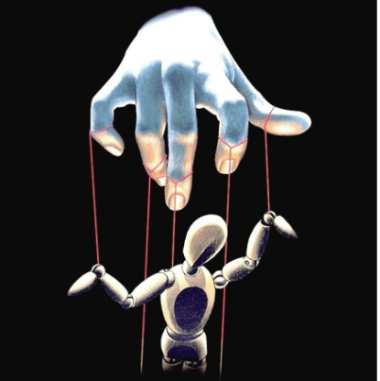
Категории темных паттернов
Roach Motel
Privacy Zuckering
Sneak into Basket
Bait and Switch
Confirmshaming
Forced Continuity
Hidden Costs
Misdirection
Trick Questions
Friend Spam
Dark Patterns: Deception vs. Honesty in UI Design

Slide 9

Информационные пузыри
Информационные пузыри (часто их называют «filter bubbles») — это замкнутые цифровые среды, в которых пользователь:
Встречается в основном с информацией, уже подтверждающей его существующие взгляды (подтверждение предубеждений).
Практически не сталкивается с альтернативными или противоречивыми мнениями.
Алгоритмы и личные предпочтения буквально «отфильтровывают» или «заглушают» ту часть информационного поля, которая могла бы расширить кругозор или поставить в сомнение устоявшиеся представления.

Slide 10

Как это работает
Алгоритмическая персонализация. Социальные сети, новостные ленты и поисковые системы оптимизируют выдачу под ваши прошлые клики, лайки и время просмотра.
Подтверждение предубеждений (confirmation bias). Люди склонны активнее взаимодействовать с информацией, которая подтверждает их взгляды. Алгоритмы «запоминают» это поведение и усиливают подачу именно тех материалов, которые им уже нравятся.
Социальное окружение и самосегрегация. Онлайн-группы, форумы и каналы формируются по интересам.

Slide 11


Способы прорыва из пузыря
Разнообразие источников: подписаться на новостные ленты с разными политическими или культурными позициями.
Ручная настройка: в некоторых сервисах можно отключать персонализацию или выбирать «показывать последние» вместо «рекомендованных».
Медиаграмотность: критически оценивать информацию, сверять факты через независимые проверочные сайты (fact-checking).
Алгоритмическая прозрачность: требовать от платформ раскрытия принципов ранжирования и давать пользователю возможность регулировать фильтры.

Slide 12
2. Алгоритмическая манипуляция и зависимость

Slide 13
Алгоритмическая манипуляция
— это использование скрытых или непрозрачных методов подбора и подачи контента, уведомлений и интерфейсных приёмов для того, чтобы удерживать пользователя в системе как можно дольше, влиять на его эмоции и решения, а в конечном счёте — извлекать максимум «времени внимания» и монетизировать его через рекламу или подписки.

Slide 14

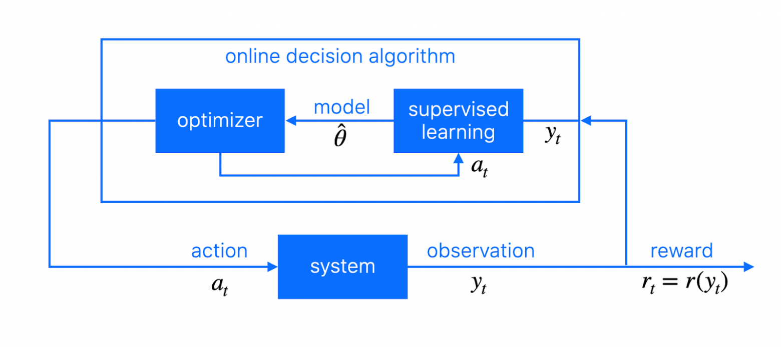
Технические механизмы
Пример 1.
TikTok: микроданные и многорукие бандиты
Многорукие бандиты

Slide 15

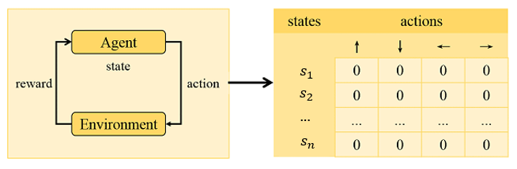
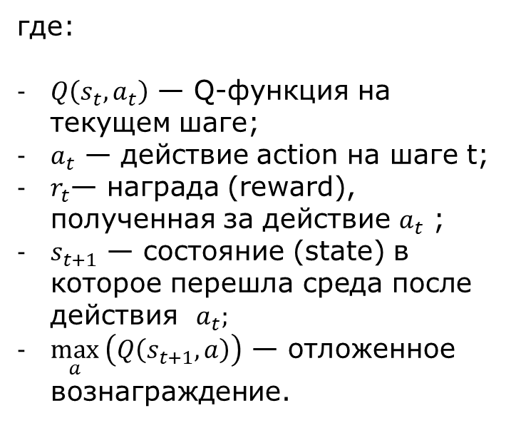
Технические механизмы
Пример 2.
Instagram: коллаборативная фильтрация и переменная награда
$$Q\left(s_{t}, a_{t}\right)=Q\left(s_{t}, a_{t}\right)+α(r_{t}+γ\max_{a}\left(Q\left(s_{t+1}, a\right)\right)−(Q\left(s_{t}, a_{t}\right)), (1)$$
где:
$Q\left(s_{t}, a_{t}\right)$ — Q-функция на текущем шаге;
$a_{t}$ — действие action на шаге t;
$r_{t}$— награда (reward), полученная за действие $a_{t}$ ;
$s_{t+1}$ — состояние (state) в которое перешла среда после действия $a_{t};$
$\max_{a} \left(Q\left(s_{t+1}, a\right)\right)$ — отложенное вознаграждение.
Коллаборативная фильтрация
RNN и RL

Slide 16
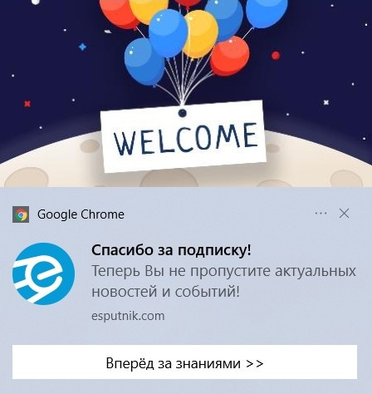
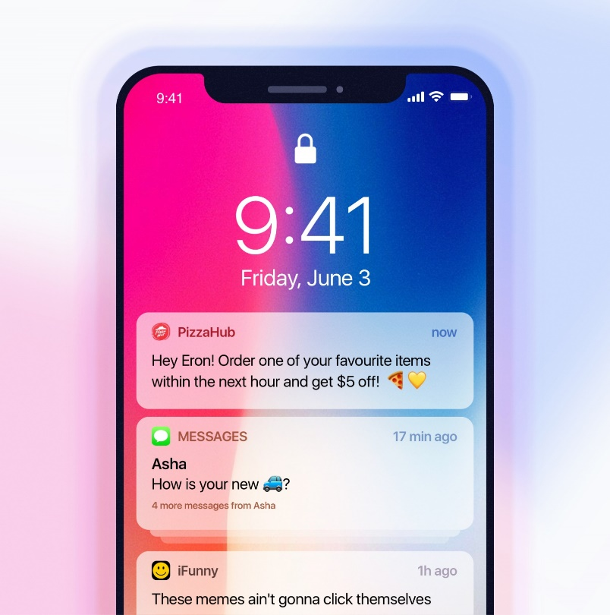
Технические механизмы
Пример 3.
Push-уведомления: алгоритмическое вторжение
Современные системы пушей не просто рассылают оповещения по жёсткому расписанию, а выбирают «лучшие» моменты на основе анализа вашей истории открытий.
Push-уведомления

Slide 17
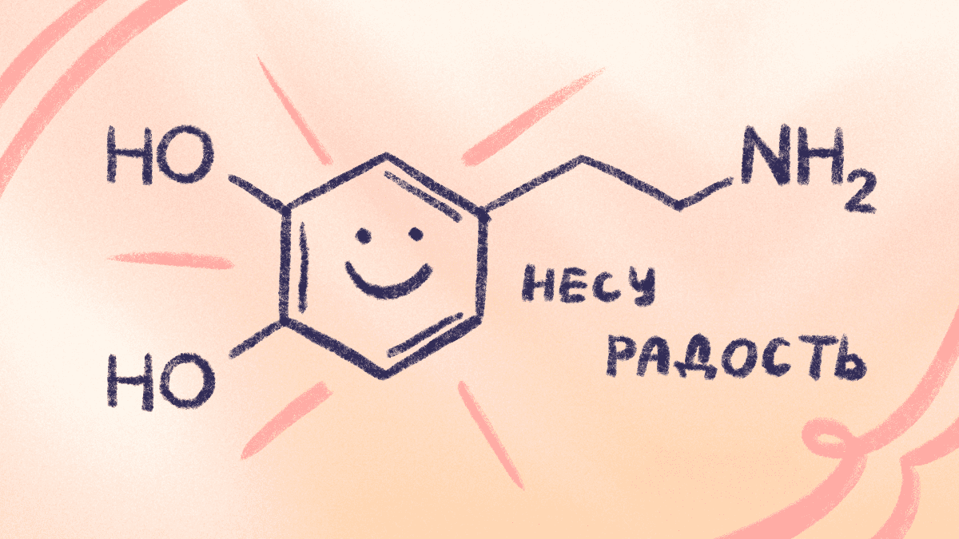
Компрессия времени восприятия
Короткие ролики (15–60 секунд) «упаковывают» информацию в компактный формат, который не оставляет места для рефлексии: вы успеваете лишь эмоционально отреагировать и тут же переходите к следующему клипу.

Slide 18
Infinite scroll как машина награждений
Бесконечная лента удаляет все естественные «остановочные» точки: нет конца страницы, нет счётчика оставшихся элементов, нет «конца шоу».
Мозг продолжает прокручивать в надежде, что где-то здесь спрятано «что-то стоящее».
Плавная анимация подгрузки и отсутствие кнопок «вперёд/назад» переводят пользователя в состояние «flow», где счёт времени теряется.
Как остановить бесконечный скроллинг

Slide 19
Дизайн-триггеры и визуальные «ловушки»
Анимация мерцающего значка уведомления, «пульсация» кнопки лайка, графические эффекты при получении реакции — всё это похоже на игровые элементы.
Дизайнеры сознательно используют цветовые контрасты, микровибрации и «социальные доказательства» для активации привычек посещения и реакций «на автопилоте».

Slide 20

Переход от рекомендаций к активному управлению вниманием
Эволюция рекомендательных систем.
Ранние рекомендации лишь подбирали похожий по содержанию контент.
Сегодня же модели оптимизируют не «релевантность», а чисто коммерческие метрики: среднюю длительность сессии, глубину прокрутки, частоту возвращений (DAU/MAU).
Алгоритм перестал быть «советчиком» — он превратился в «надсмотрщика», чья цель — удержать вас любой ценой.

Slide 21
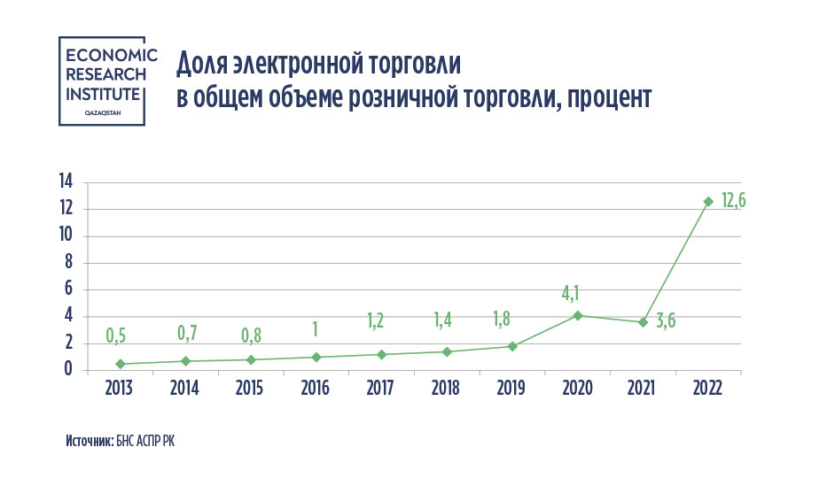
Экономика внимания и «рента»
Внимание пользователя стало новой валютой: платформы «сдают его в аренду» рекламодателям, продавая каждый просмотр, каждую секунду взаимодействия.
Этот концепт «attention rent» выводит бизнес-модели за рамки качества контента: важнее удержать вас, чем дать вам действительно ценную информацию.

Slide 22

Live A/B-тесты и непрозрачность
Платформы ежедневно проводят тысячи A/B-тестов интерфейсных решений (дизайн кнопок, текст уведомлений, интервалы между роликами), не информируя об этом пользователя.
Вы становитесь участником огромного социального эксперимента, где ваша психика изучается и корректируется в реальном времени — без вашего согласия и понимания.

Slide 23
Влияние на автономию и эрозия контроля
Автономия как контроль над собой. Традиционно автономия означает способность действовать согласно собственным целям, а не реагировать на внешние импульсы. Алгоритмическая манипуляция подрывает этот контроль: бесконечный скролл и переменные награды формируют автоматические привычки, при которых вы «откладываете» свои намерения и становитесь «пассивным исполнителем» чужого сценария.
Контроль над данными и действиями.
Платформы собирают микроданные о каждом вашем клике, задержке взгляда и жесте свайпа, а затем используют их против вас же.
Вы не знаете объёма собранной информации, вы не можете «выключить» эти сборы, и алгоритм принимает решения за вас — подбирает контент, формирует привычки, диктует темп.
Системная эрозия автономии.
Когда инструменты манипуляции включены по умолчанию в любой популярный сервис, у пользователя остаётся всё меньше «оффлайн-пространства», где можно побыть без психологических «крючков».
Цифровая среда превращается в лабиринт, где каждый шаг продуман так, чтобы вы задерживались и возвращались снова, утрачивая способность сознательно регулировать своё время и внимание.

Slide 24

Этика ИИ и пути противодействия
Человеческий надзор и «off-switch»
Прозрачность алгоритмов
Запрет «тёмных паттернов»
Образование и цифровая грамотность
Trushworthy Artificial Intelligence

Slide 25
3. Этический дизайн интерфейса

Slide 26

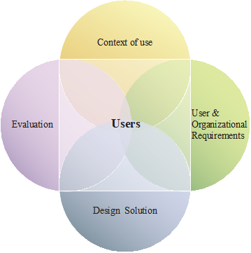
Human-Centered Design (HCD)
Human-Centered Design (HCD) описан в международном стандарте ISO 9241-210:2019 как процесс разработки интерактивных систем, в основе которого лежат реальные потребности и возможности людей.
Ключевые составляющие этого подхода:
Глубокое понимание пользователей, задач и среды
Участие пользователей на всех этапах
Итеративность
Целостный взгляд на опыт
Мультидисциплинарная команда

Slide 27
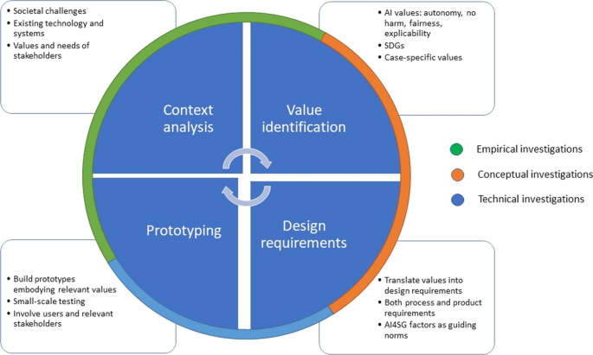
Value Sensitive Design (VSD)
Value Sensitive Design — это подход, предложенный Батей Фридман и коллегами, ориентированный на учёт моральных и социальных ценностей всех заинтересованных сторон в процессе проектирования технологий.
Основные характеристики VSD:
Концептуальное исследование
Эмпирическое исследование
Техническое исследование
Итеративность и отзывчивость

Slide 28
Как строить ИИ-системы, поддерживающие выбор пользователя
Регулируемая автономность (adjustable autonomy). Система должна позволять пользователю выбирать уровень автоматизации: от полного ручного контроля до расширенной помощи ИИ.
Human-in-the-loop. Критические решения (корректировка рекомендаций, подтверждение действия) всегда требуют явного согласия или вмешательства пользователя, а не происходят «за его спиной».
3. Explainable AI. Каждая рекомендация или прогноз снабжается понятным объяснением («показано, потому что вы ранее искали…»), что повышает чувство контроля и снижает фрустрацию от «чёрного ящика».
4. Многоуровневый выбор. Вместо одного «лучшего» варианта система предлагает диапазон опций (например, 3–5 альтернатив), позволяя пользователю самостоятельно оценить риски и выгоды.
Статья

Slide 29
Технологии должны усиливать человека, а не заменять
Современные дискуссии об этике ИИ всё чаще сводятся к дилемме «automate or augment».
Stanford HAI и ведущие исследователи (Бренье, Альтман, Ли) подчёркивают, что настоящий потенциал ИИ — в расширении человеческих возможностей, а не в вытеснении человека из процесса.
Основные тезисы:
Augmentation: технологии берут на себя рутинные и тяжёлые части работы (сбор данных, первичную обработку), освобождая время и ресурсы для творческих и стратегических задач.
Symbiotic interaction: человек и ИИ-ассистент координируют действия в реальном времени, каждый вносит свой вклад — машина опирается на вычислительную мощь, человек — на контекстуальное понимание и ценностные суждения.
Долгосрочная мотивация: исследования показывают, что сотрудники, использующие ИИ как «соавтора», демонстрируют большую продуктивность, удовлетворённость и меньшее выгорание, чем те, кого система полностью автоматизировала

Slide 30
Спасибо
за внимание!

